Slide 1
МДОАУ Детский сад №121»Золотой колосок» г. Орска
Проект
«Летняя оздоровительная
работа в детском саду»
Воспитатель 1 квалификационной категории Гизатулина С.В.
2024 г.

Slide 2
Цель
Объединение усилий педагогов ДОУ и
родителей по созданию условий,
способствующих оздоровлению детского
организма в летний период;
эмоциональному, личностному,
познавательному развитию ребёнка.

Slide 3
ЗАДАЧИ
Укрепление здоровья детей посредством
здоровьесберегающих технологий.
Создание условий для игровой деятельности в группе и на прогулке.
Предупреждение детского травматизма через организацию разнообразных форм деятельности.
Формирование положительной мотивации у детей, педагогов, родителей к проведению физкультурно-
оздоровительных, познавательных, творческих мероприятий в ДОУ.
Удовлетворение запросов родителей по организации детей в ДОУ на летний период.

Slide 4
Оздоровительная работа в ДОУ строится на основании следующих принципов:
Систематическое использование физкультурно-оздоровительных, закаливающих технологий.
Учёт индивидуальных особенностей детей и запросов родителей.
Положительный эмоциональный настрой ребёнка.
Доступность используемых технологий.

Slide 5
Цель физкультурно-оздоровительной работы в ДОУ:
Способствовать сохранению, укреплению здоровья детей с помощью комплекса оздоровительных мероприятий в летний период.
Комплекс оздоровительных мероприятий:
режим дня;
прогулки на открытом воздухе;
сбалансированное питание;
дневной сон;
разнообразные виды деятельности.

Slide 6
Формы оздоровительных мероприятий в режиме дня
физкультурно –оздоровительные:
занятия по физическому развитию;
утренняя гимнастика на свежем воздухе;
дозированная ходьба(во время прогулок);
подвижные игры;
спортивные праздники и развлечения;
бодрящая гимнастика после дневного сна;
дневной сон с доступом свежего воздуха.

Slide 7
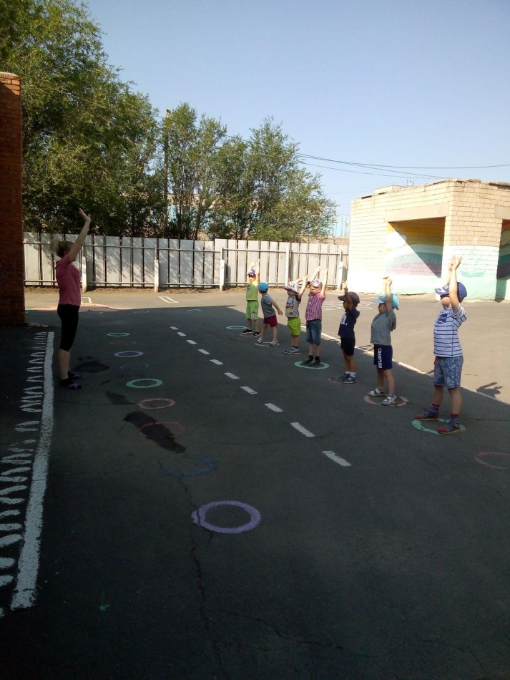
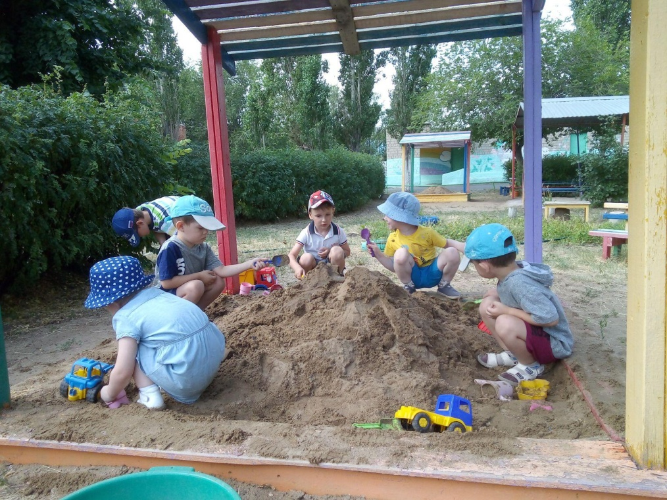
Весело проходят недели, посвященные спорту, здоровью и играм

Slide 8
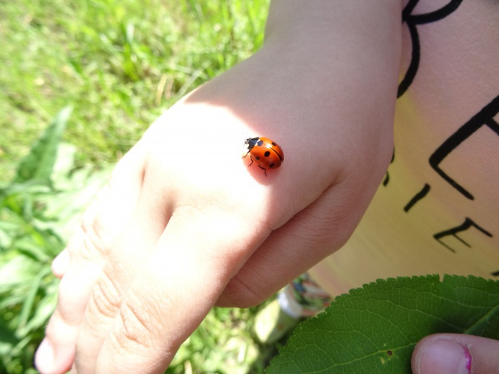
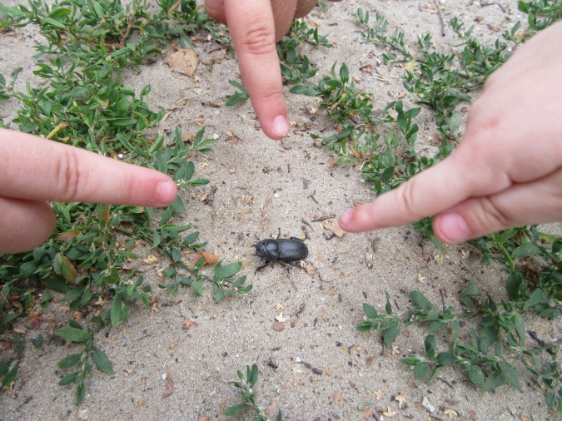
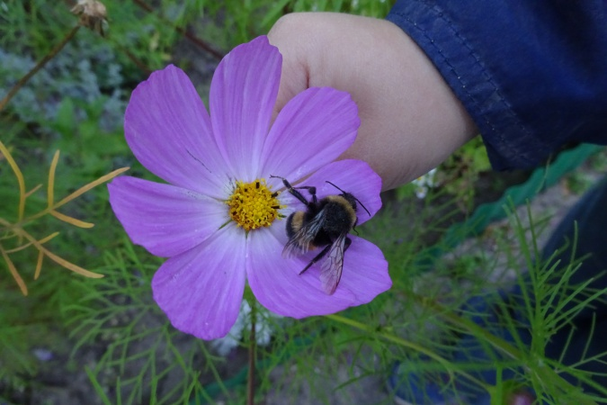
Наблюдение за насекомыми во время прогулки

Slide 9
Закаливающие:
прогулки на свежем воздухе;
утренний приём на свежем воздухе;
обширное умывание холодной водой;
солнечные, световоздушные ванны;
аэрация помещений.
Профилактические:
Витаминотерапия
сок, фрукты в питании детей ежедневно.

Slide 10
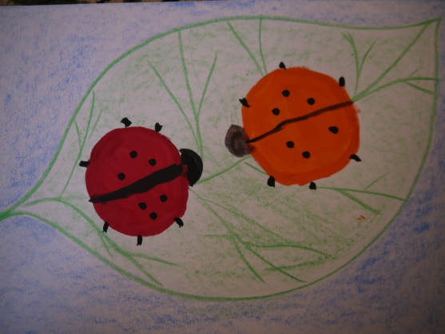
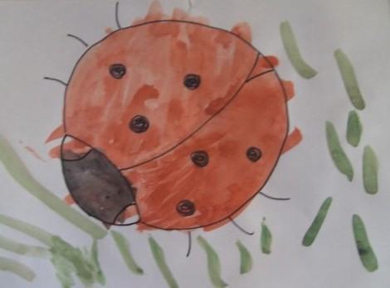
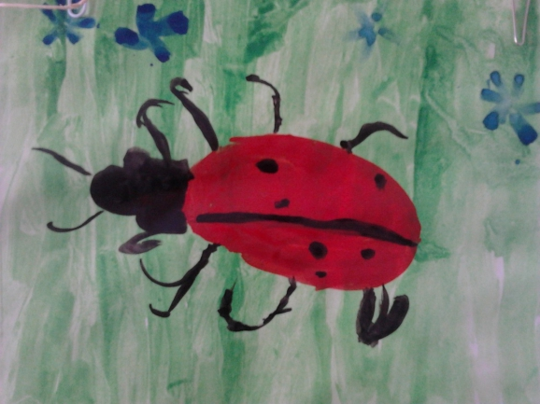
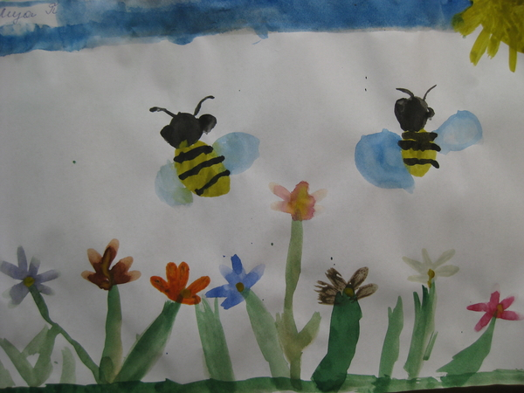
Лето – время творческих идей

Slide 11
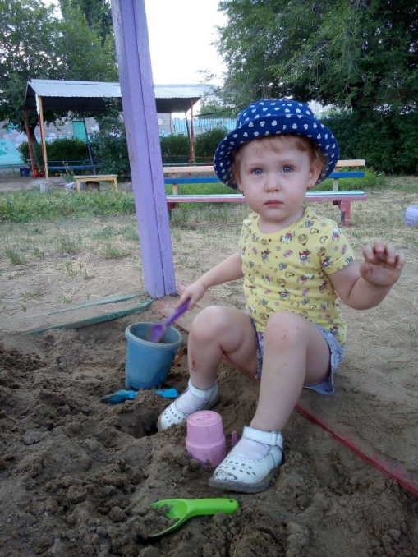
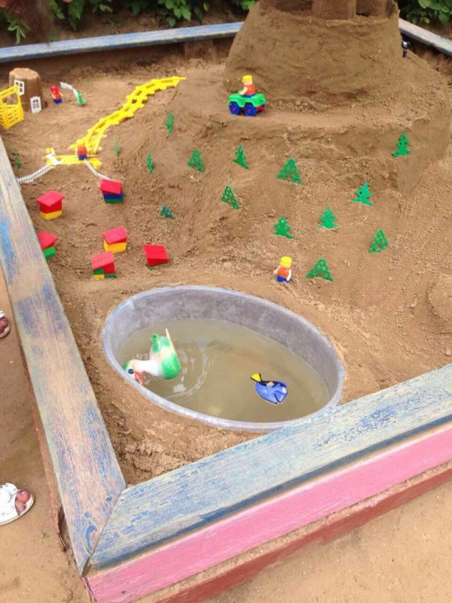
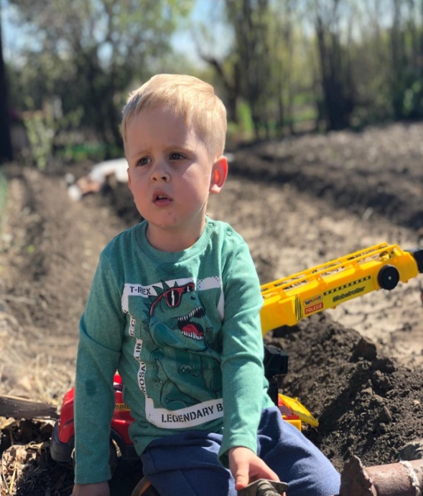
Игры с песком и водой на участке

Slide 12
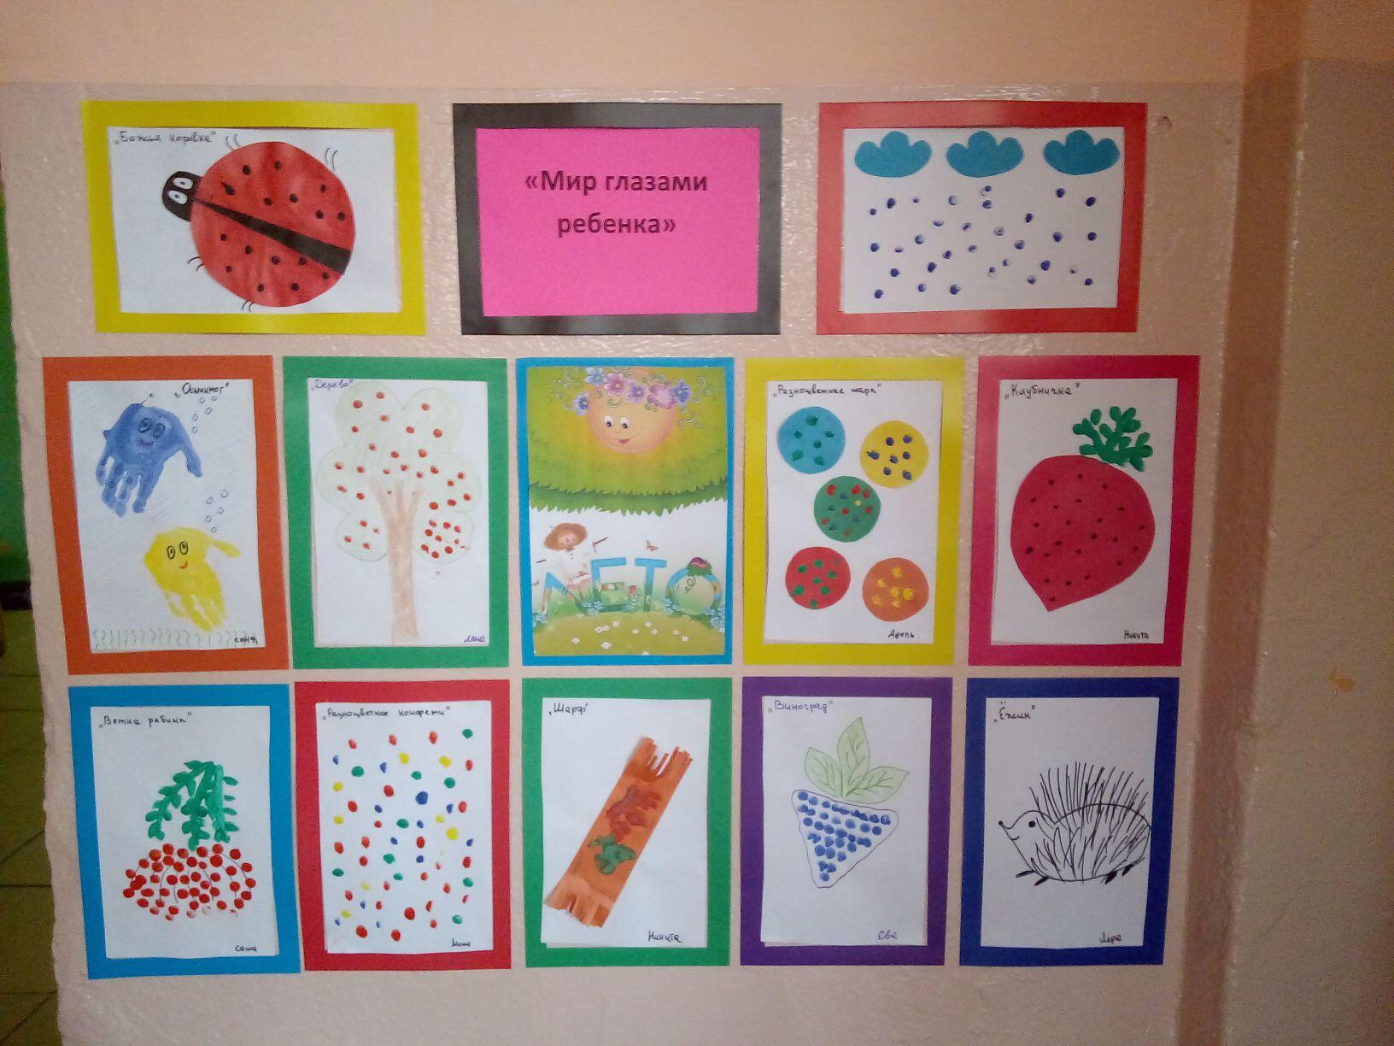
Выставка наших работ

Slide 13
Разноцветное лето.
Лето- благодатная пора.
Поэтому очень важно организовать
жизнь дошкольников так, что бы каждый день
приносил им что-то новое, был наполнен
интересным содержанием. Чтобы
воспоминания о лете, играх, прогулках, долго
радовали их. Учитывая результаты
деятельности ДОУ и благодарности родителей,
можно с уверенностью сказать, что данная
работа востребована и имеет положительный
отклик.

Slide 14
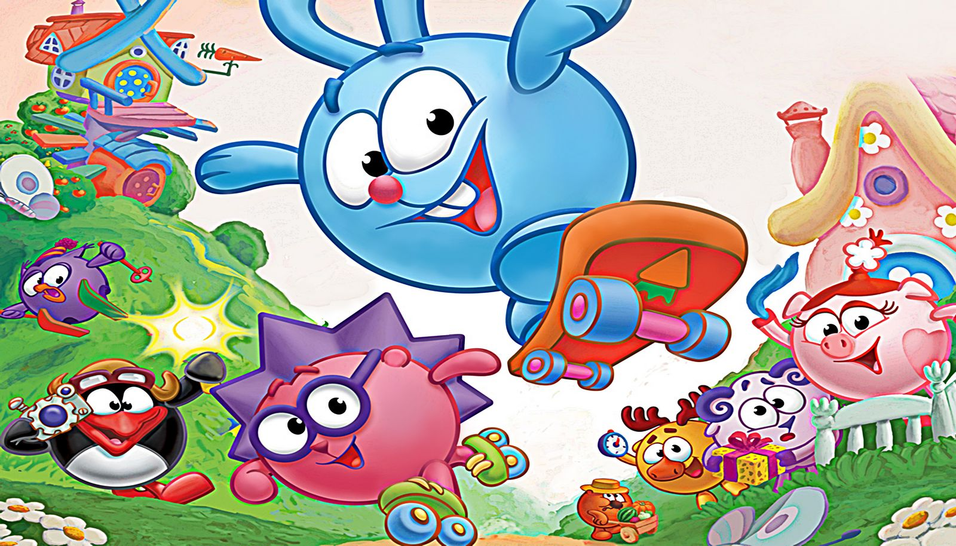
СПАСИБО ЗА ВНИМАНИЕ!

